Slide 1
KULTURNA DEDIŠČINA

Slide 2
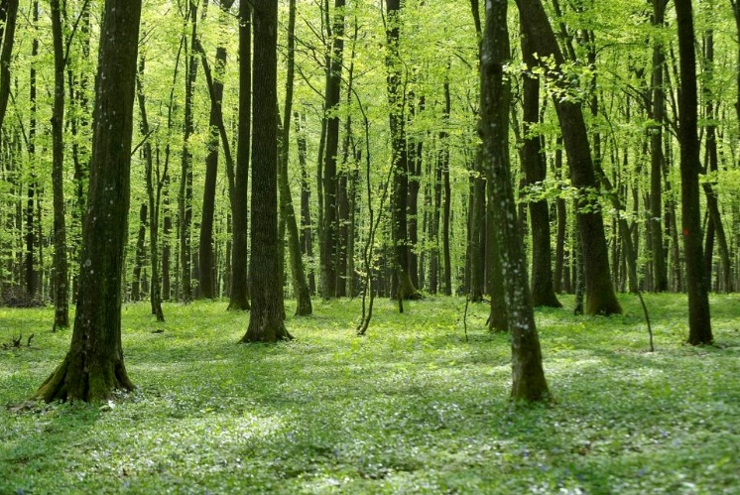
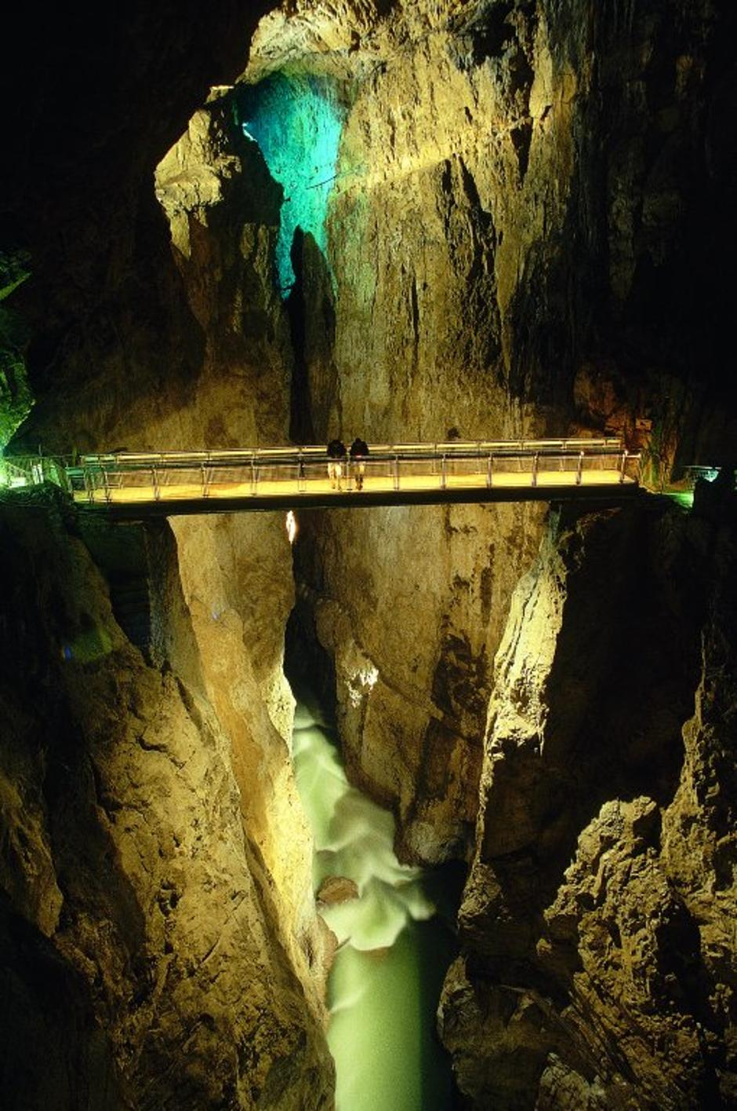
KAJ JE NARAVNA DEDIŠČINA
Od leta 2017 sta na sta na seznamu UNESCA bukova gozdova Krokar in Snežnik
Površinski in podzemni naravni pojavi
Vodovje
Obrežja
Redke rastlinske in živalske vrste
Več o tem na SLOVENIA.INFO
Škocjanske jame so od 1986 na seznamu UNESCA

Slide 3
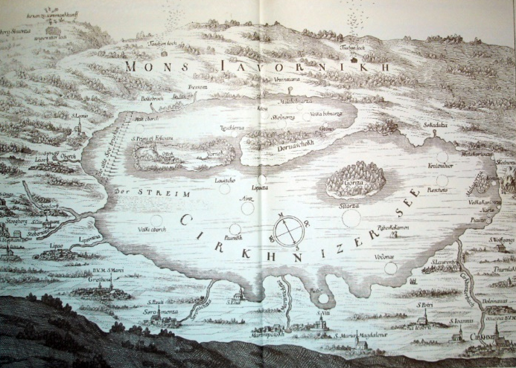
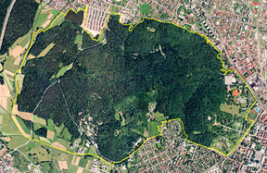
KAJ JE NARAVNA DEDIŠČINA
Cerkniško jezero (Notranjski RP)
RP Tivoli, Rožnik in Šišenski hrib
VAROVANJE:
Triglavski narodni park
Regijski parki (3), npr. Notranjski RP
Krajinski parki (34), npr. Tivoli, Rožnik in Šišenski hrib; Ljubljansko barje…
Poleg tega imamo še 2 geoparka, 66 naravnih rezervatov in preko 1200 naravnih spomenikov ter nekaj botaničnih vrtov in 144 spomenikov oblikovane narave. Zavarovanih je 13 % Slovenije.
Več o tem na NARAVNI PARKI SLOVENIJE

Slide 4
DELOVNI UČBENIK
V viru 1 podčrtaj primere naravne dediščine
Vse kar srečamo v naravi, ni naravna dediščina. Kaj v tvojem domačem okolju spada v naravno dediščino?

Slide 5
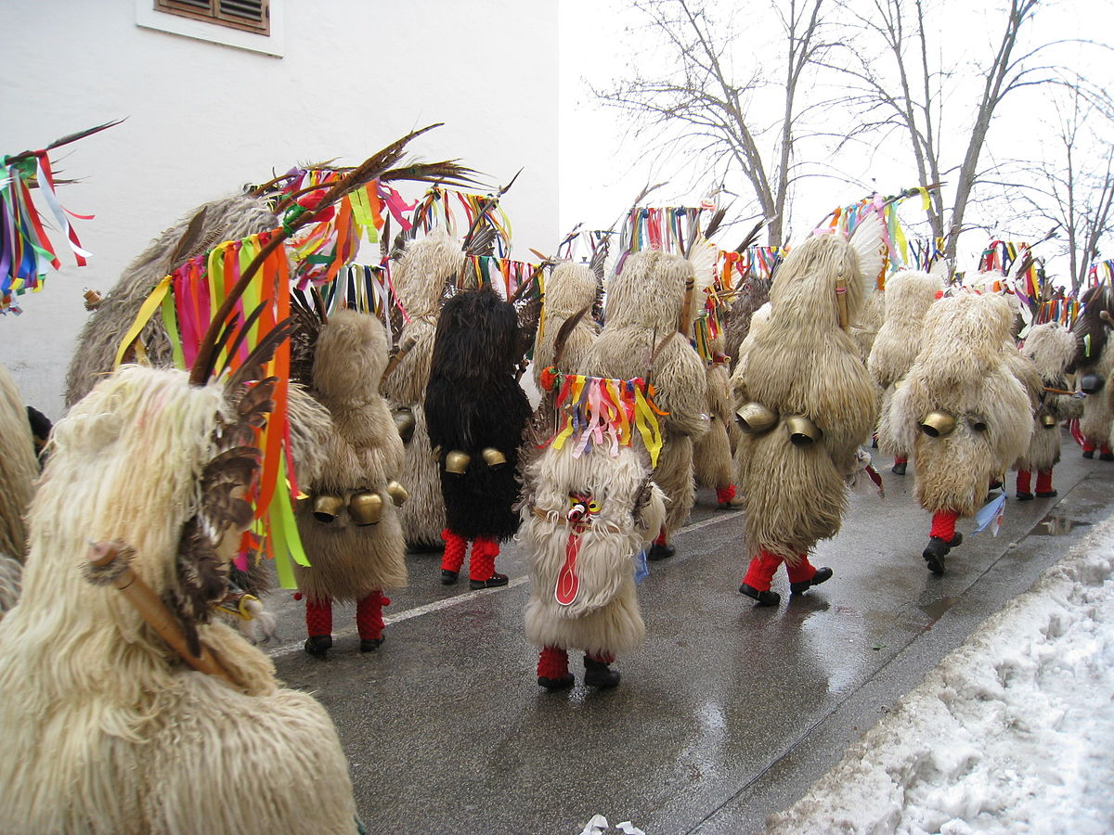
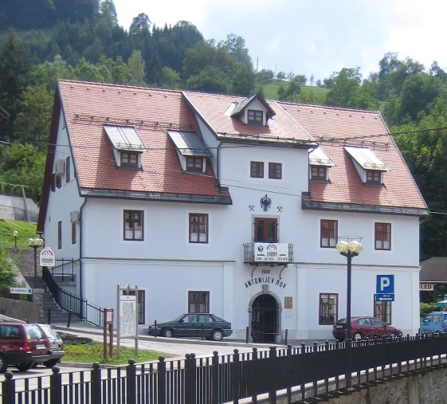
KAJ JE KULTURNA DEDIŠČINA
Kolišča (UNESCO, 2011)
Kurentovanje (UNESCO, 2017)
Idrijski rudnik (UNESCO, 2012)
Vanjo spadajo vsi dosežki ljudi iz preteklosti (ostanki, zgodovinski viri …). Večino hranijo v muzejih, arhivih in knjižnicah. Najpomembnejši so zavarovani kot KULTURNI (etnološki) SPOMENIKI.

Slide 6
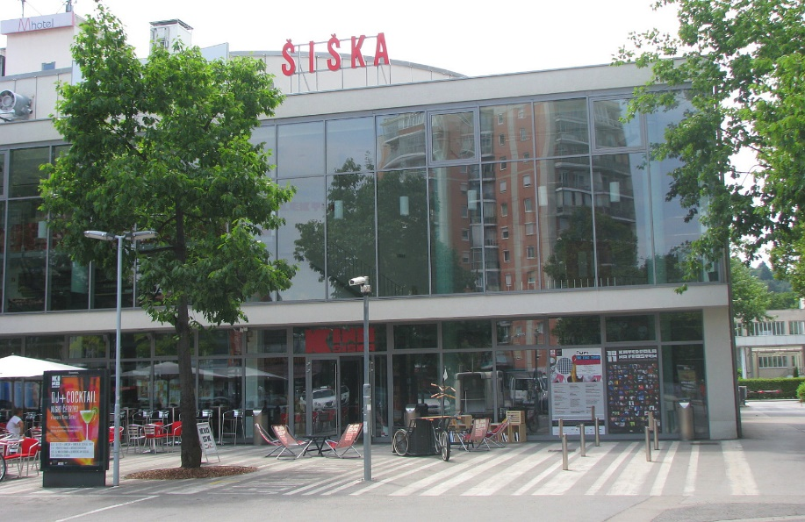
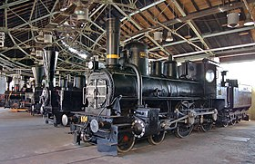
KAJ JE KULTURNA DEDIŠČINA
CUK – Kino Šiška
Železniški muzej Slovenije
MATERIALNA KULTURNA DEDIŠČINA
Nepremična (stavbe, mestna jedra, obzidja…)
Premična (predmeti, pisni in slikovni viri …)

Slide 7
DELOVNI UČBENIK
3) V viru 2 (Vodeni ogled Vrhnike) poišči primere dediščine.
Z zeleno barvo primere premične kulturne dediščine
Z modro barvo primere nepremične kulturne dediščine

Slide 8
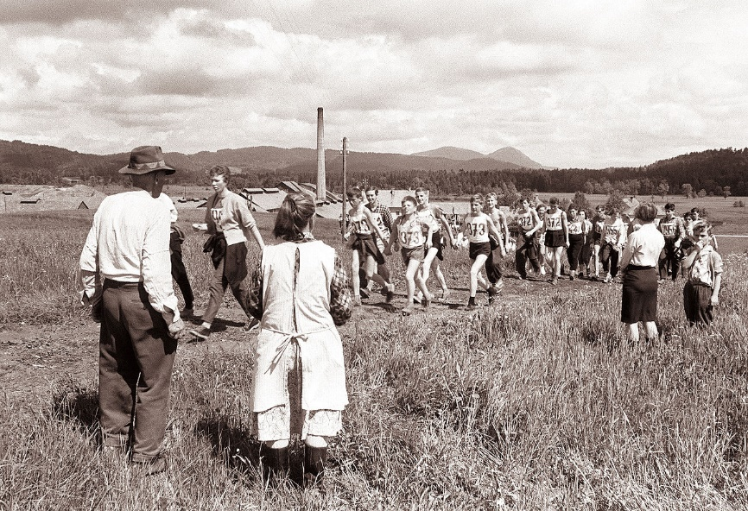
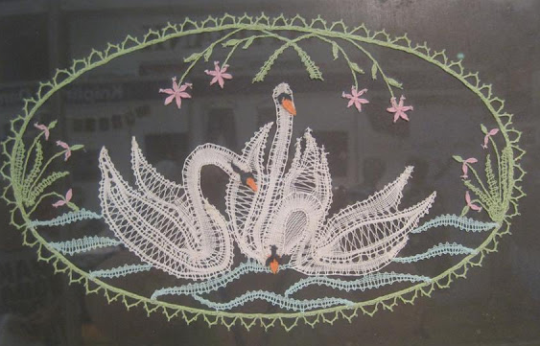
KAJ JE KULTURNA DEDIŠČINA
Pohod ob žici
Idrijska čipka
NEMATERIALNA (ŽIVA) KULTURNA DEDIŠČINA
Šege in navade (ljudski običaji…)
Ustno izročilo ( ljudski plesi …)
Rokodelska znanja (lončarstvo, slamnikarstvo …)
Glasbeno izročilo (ljudske pesmi …)
Znanja in veščine (zdravilstvo …)

Slide 9
DELOVNI UČBENIK
4) Vsako dediščino poveži z ustrezno razdelitvijo:
Panonska kmečka hiša
Jurjevanje
Rudnik živega srebra v Idriji
Plečnikova cerkev v Črni vasi
Gregorjevo
Prazgodovinski kipec Venere
Materialna nepremična kulturna dediščina
Materialna premična kulturna dediščina
Nematerialna ali živa kulturna dediščina

Slide 10
DELOVNI UČBENIK
5) Spoznaj materialno in nematerialno kulturno dediščino svoje pokrajine (Ljubljanska kotlina). Na spletni strani www.google.si vpiši v iskalnik eno izmed besed: cerkev, grad, šege in navade, rokodelstvo in Ljubljana. Poišči en primer materialne in en primer nematerialne dediščine ter ju nariši ali nalepi fotografijo. Za oba primera opiši kako sta ohranjena in kakšen pomen imata za tvoj kraj.

